Slide 1
SESSION DPO Forum Paris 2025
CAL&F & ARCAD Software
réduisent drastiquement l’impact des data breach grâce à DOT Anonymizer
Mardi 6 mai 2025 à 11h45
Blaise Diagne
DPO, CAL&F

Slide 2
Contexte, enjeux, objectifs
Se prémunir du vol de données en Env. Prod / Hors Prod et préserver l’image de marque de l’entreprise.
Relever le défi de l’anonymisation des données en SI complexe (+de 300 applications, 11 pays).
Optimiser la connaissance et la persistance du SI (Data Gouvernance, dictionnaire de données, évolutivité, rationalisation, résilience).
Se conformer aux réglementations de l’U.E. : RGPD, NIS 2, DORA…
Garantir la croissance internationale et les performances financières de l’entreprise.
Notes:
Cécile

Slide 3
L’anonymisation vs les autres techniques de transformation
Table de correspondance (chiffrée)
Clé de chiffrement
Notes:
Pour transformer la donnée on dispose de 3 types de techniques. On globalement 3 techniques qui ne poursuivent pas les mêmes objectifs :
Pseudonymisation : Smith devient Doe, mais le retour arrière est possible : Il faut documenter les traitements vis-à-vis du GDPR, ce qui produit un travail supplémentaire (ss valeur ajoutée pour l’ets) qu’il faut maintenir à jour.
Crypto/chiffrage : La valeur d’origine reste celle d’origine après déchiffrage : ça ne se compare pas à l’anonymisation , car la valeur réelle ne peut pas être utilisée dans le contexte du test, du dev ou de la formation. Les données sont une fois transformées, inexploitables. Cett technique sert le transport ou le stockage de données pur et simple.
Anonymisation : Elle est utile pour les gens qui ont besoin de données pour faire leur job dans l’organisation IT : les développeurs, les testeurs, les homologateurs ou les formateurs. Elle ne requière pas de justification GDPR et sécurisée car il n’y a aucun retour arrière possible. De fait si cette donnée était volée, elle serait sans valeur et inexploitable pour le voleur.
Généralisation : La donnée se fond dans la masse : Mr Christophe Martin devient un homme, la date de naissance devient un age.
Exemple: passer à la catégorie d'au dessus (Ville -> département -> région -> pays)
Le risque est limité par la création d'ensemble plus grand.
Vous l’avez compris l’anonymisation va permettre de réduire l’exposition des données pour les utilisateurs qui peuvent se contenter de données fictive pour continuer à faire leur job normalement.

Slide 4
Retour d’expérience CAL&F

Slide 5
Mode opératoire / Exigences Projet
SI complexe : + de 300 applications interconnectées via EAI (synchrone/asynchrone), mutualisées sur plusieurs pays.
3 cas d’usages RGPD et des Agences de Sécurité (ANSII, …) à couvrir :
Anonymisation en Env. Hors Prod (Dév., Qualif., Intégration, Recette) ;
Gestion des durées de conservation légales (10 pays de l’U.E) ou définies par CAL&F /Prod ;
Mise en œuvre du droit à l’oubli de la personne physique ou morale/ Prod.
NB : sanctions administratives jusqu’à 4% du CA mondial annuel pour chaque fonction, par chaque Autorité de Contrôle de l’U.E. (CNIL, etc.)
Gros volumes de données sur le « cœur de Métier ».
Nombreuses technos et versions de SGBD (ORACLE, SQL Server, MySQL, DB2, MariaDB, MySQL, MongoDB, Salesforce, H2, Service Now,…) et divers formats (CSV, JSON, etc.)

Slide 6
Prérequis au succès
Connaissance du SI et des règles de gestion Métiers
Typologie et connaissance du SI (dépendances, MPD, etc.) et des règles fonctionnelles Métiers
Optimisation de l’anonymisation et de la fréquence des traitements
Communiquer / Ecouter / Convaincre / Rassurer / Accompagner / Sensibiliser les équipes projets et Métiers

Slide 7
Les différentes étapes
POC
2022
Cadrage fonctionnel & Tech dont Archi
T1_2023
Implémentation plateforme H Prod dédiée
T2_2023
Branchement de 30 Applications T3_2023
Data Discovery
30 Applications T4_2023
Identification DCP
Métadata/Schéma
30 Applications T1_2024
Génération de scripts d’anonymisation brute/ ciblée
T2/T3_2024
Qualification MOE et validation MOA /Métiers T4_2024 et T1_2025
MEP env. Prod T1_2025
Tests et Ordonnancement pour env. Prod T1_2025
MEP Anonymisation Hors-Prod février 2025

Slide 8
Gains : Solution agnostique, agile et quick-win !
Amélioration et actualisation de la connaissance des modèles de données (détection via DOT Anonymizer).
Enrichissement du data catalogue dès les premières découvertes des bases
Anonymisation homogène inter-applicative, fonctionnellement cohérente.
Rapide (<15 min pour plusieurs millions de Mb par base) et automatisable (batch externe ou interne).
Données anonymisées, protégées de l’accès illicite et du vol éventuel, Hors Prod / Prod.
Réduction de l’impact des fuites ou vol de données y compris pour des données obsolètes utilisées en Env. Hors Prod.
Bon ratio coût/qualité, installation facile, bonne intégration éditeur.
Projet normé Crédit Agricole (dév., maintenance, hébergement) facilement réplicable dans le groupe (méthode, scripts, etc.).

Slide 9
Qui sommes- nous ?

Slide 10
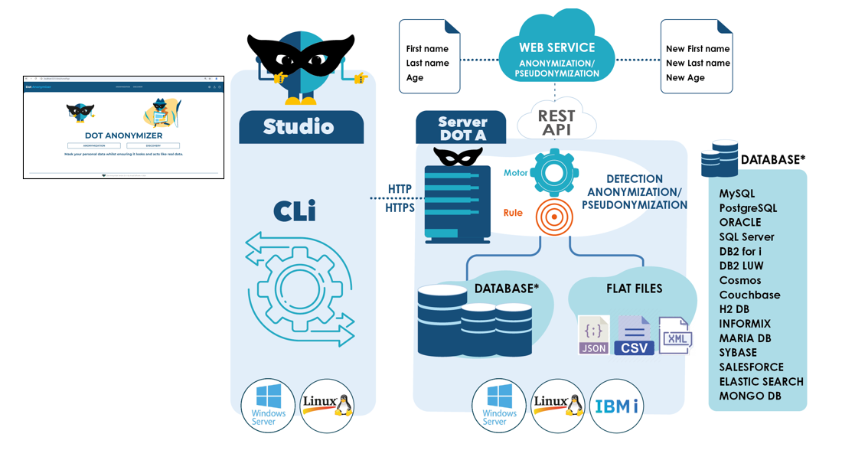
DOT Anonymizer
Architecture

Slide 11
Crédit Agricole L&F & ARCAD Software
Filiale du Groupe Crédit Agricole
Spécialisée dans le Leasing, l’Affacturage et le financement des énergies, infrastructures d’établissements privés et publics
11 pays d’implantation en Europe et en Afrique
256 000 clients entreprises et particuliers
32 MDS€ d’encours financés (dont 28% à l’international)
2 789 collaborateurs
Éditeur de logiciels français de 32 ans d'expérience
Spécialisé dans le DevSecOps
Présent dans plus de 75 pays
+450 clients
100 collaborateurs
Sa marque DOT est spécialisée dans la gestion des données de test et l’anonymisation des données personnelles​

Slide 12
Avez-vous des questions ?

Slide 13
Merci pour votre attention !

